Slide 1
N-Body Problem
Projet IN104
Victor Defrance
Chloé Balmes

Slide 2
Sommaire
Utilité des 4 simulations
Présentation des différentes touches
L’idée derrière SimpleEngine
Pourquoi avoir régler les collisions dans Engine ?
Le problème de Randbytes
L’importance de Copy

Slide 3
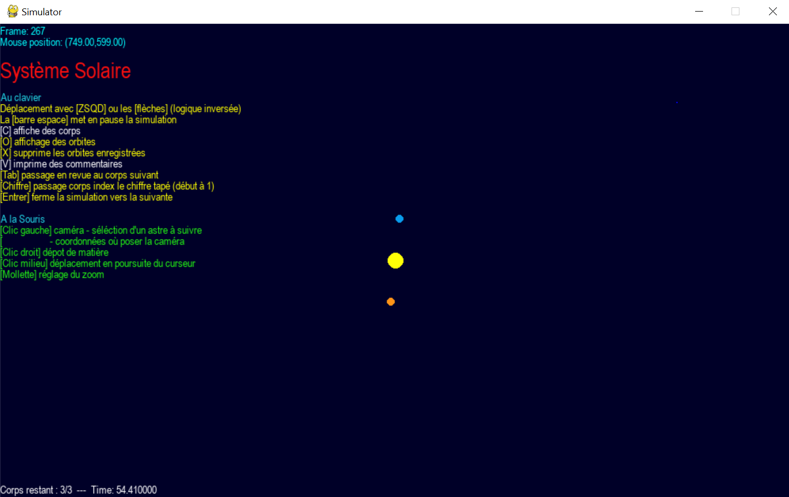
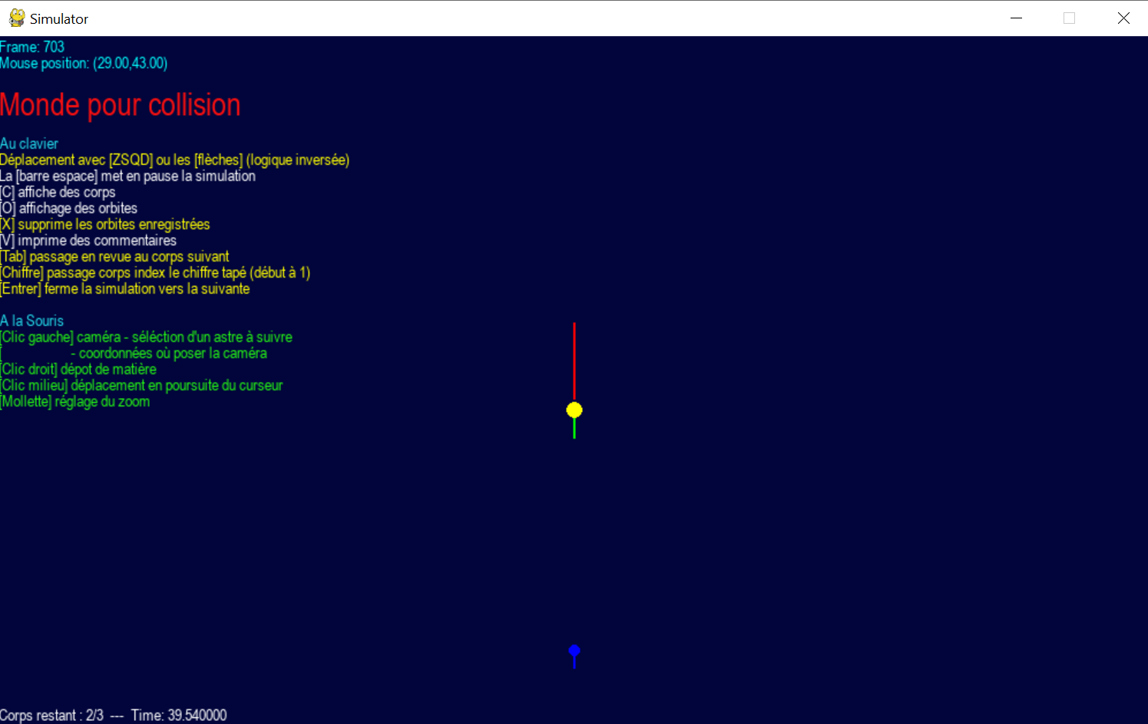
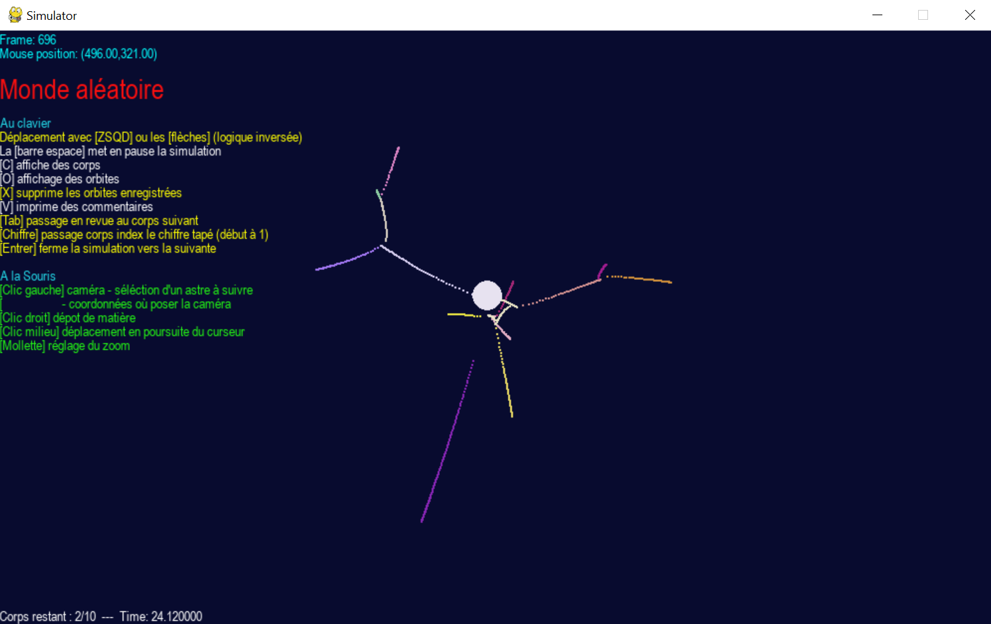
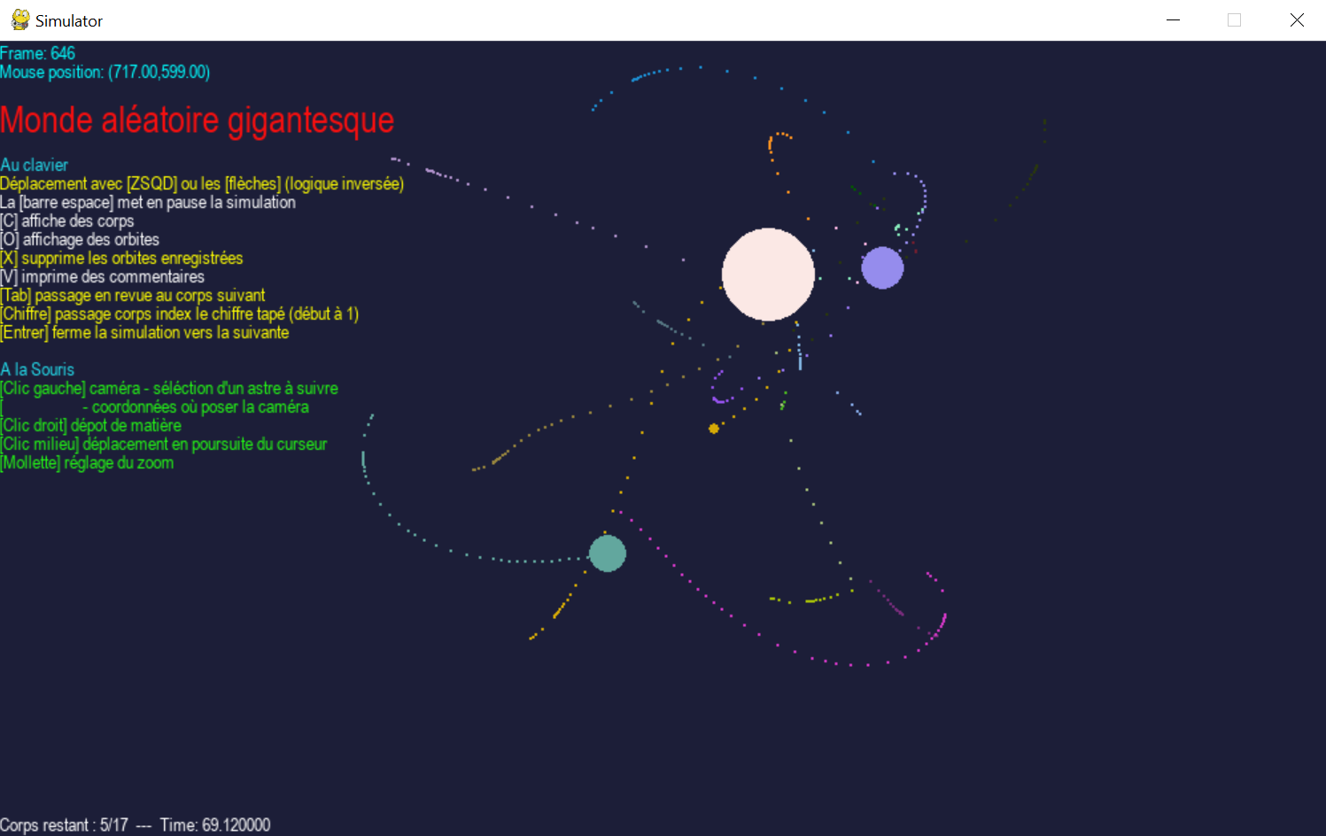
4 simulations / 4 objectifs
Système solaire
Monde pour collision
Monde aléatoire
Monde aléatoire gigantesque

Slide 4
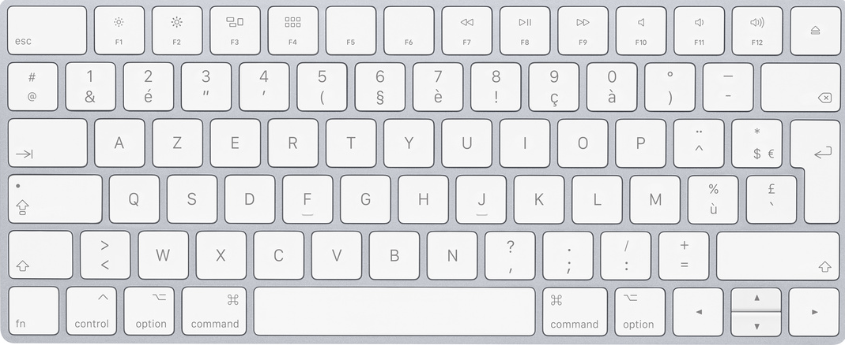
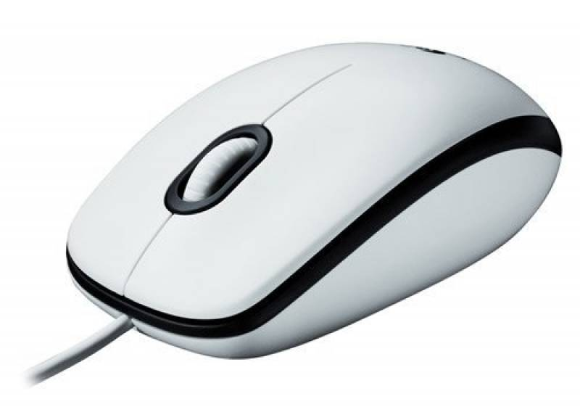

Slide 5
Dummyengine → simpleengine
DummyEngine : interaction de tous les corps sur le body
SimpleEngine : interaction des corps de numéro plus petit avec le body
DummyEngine
SimpleEngine

Slide 6
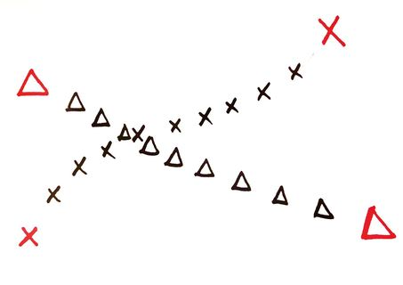
Collision dans engine
World : points rouges
→ seuil de collision plus grand
Engine : points noirs
→ seuil de collision plus faible

Slide 7
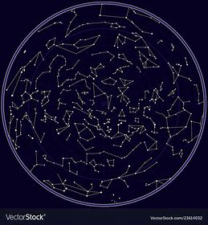
Un Problème de noms
Première idée : utilisation de randbytes
Problème : non présente sur d’anciennes versions Pyhton
Solution : liste des constellations ou x+nombre aléatoire

Slide 8
L’importance de Copy
Résolution du problème d’étiquette
A
Objet
A
B
C
Objet
Objet
B = A
C = A.copy()

